Slide 1
어프렌티스 프로젝트 기말 과제 발표 -
압출 성형 공정 데이터를 활용한
불량 발생 예측 시스템
2023. 12. 11
충북대학교 대학원 산업인공지능학과
팀 비즈프로젝트 (김연지/김혜영)

Slide 2
목 차
1. 프로젝트 개요 및 데이터 소개
2. 1단계 (데이터 탐색 및 시각화)
3. 2단계 (데이터 전처리)
4. 3단계 (데이터 셋 만들기)
5. 4단계 (데이터 스케일링)
6. 5단계 (파이프라인 구성)
7. 6단계 (모델 선택 및 훈련)
8. 7단계 (모델 세부 튜닝)
9. 8단계 (결과 및 결론)

Slide 3

1
프로젝트 개요 및 데이터 소개

Slide 4
요 약
요약
과제명 | 압출 성형 공정 데이터를 활용한 불량 발생 예측
활용 데이터 | 자동차 스틸 튜브를 생산하는 프레스 설비의 데이터 (압출성형 공정) MELT_TEMP(압출기 온도) / MELT_P_PV(압출기 압력) / MD_TQ(압출기 모터 속도) / 불량여부
데이터 셋 현황 | - 온도 관련 5개 + 압력 관련 11 개 + 모터 관련 2개 + 품질 데이터 1개 = 19개
데이터 개수 | column 수 20개, row 수 17,280개
Feature Data(X) | - EX2.MELT_TEMP~EX5.MELT_TEMP (압출기 수지 온도 4개) - EX1.Z1_PV~EX1.Z4_PV (압출기 스크류 압력 4개) - EX1.A1_PV~EX1.A2_PV / EX1.H1_PV~EX1.H4_PV(압출기 어댑터/해드 압력 6개) - EX1.H2O_PV / EX1.MELT_P_PV (챔버 물 온도/압출기 수지 압력) - EX1.MD_PV / EX1.MD_PV (압출기 모터 속도/압출기 모터 부하량)
Label Data(Y) | pass or fail (0 / 1) : 불량 발생 여부
분석 S/W | Anaconda / Python 3.11 / Jupyter notebook
활용 패키지 | Pandas, Numpy, matplotlib, scikit-learn, seaborn 등
Preprocessing (pipeline) | Ratio/ log 변환 (Default: Simple-Imputer(Median) + Min-Max-Scaler)
분석 모델 | Logistic Regression(로지스틱 회귀), Decision Tree(의사결정나무), Random Forest(랜덤포레스트), Adaboost(에이다 부스트) 4가지 비교
성능 지표 | Confusion Matrix(오차행렬)을 활용한 Accuracy 및 F1-Score
Notes:
- 랜덤포레스트: 하나의 결과에 도달하기 위해 여러 의사결정 트리의 출력을 결합
- 에이다부스트: 약한 분류기(weak classifier)들이 상호보완 하도록 순차적(sequential)으로 학습하고,
이들을 조합하여 최종적으로 강한 분류기(strong classifier)의 성능을 향상시키는 것

Slide 5
프로젝트 개요 및 데이터 소개
프로젝트 목표 및 문제 정의
프로젝트 배경
공정 개요 및 문제 정의
본 데이터셋에서 활용할 데이터는 자동차 부품 중 하나인 스틸 튜브 제품의 제조 데이터이며, 해당 제품은 소성가공 압출공정을 통해 생산 됨
해당 공정에서 품질 불량이 간혹 발생하지만, 그 원인을 제대로 알 수 없어 개선이 어려운 상황임
공정 데이터를 활용한 불량 원인 탐색
소성가공 공정(압출 공정)에서 발생하는 품질 불량의 원인을 찾아 개선하기 위해, 해당 공정의 데이터들을 분석하여 양품과 불량에 영향을 주는 변수들 간의 상관관계를 알아봄
머신러닝을 활용하여 불량 예측 분석 모델을 만들고, 불량 판정과 품질에 주요하게 영향을 미치는 변수들을 확인하도록 함
확인된 변수들 중 공정 내에서 조정 가능한 사항들을 제어하여 불량 발생을 낮춤으로써, 품질 향상 및 비용절감을 통해 해당 기업의 경쟁력을 높일 수 있도록 함

Slide 6
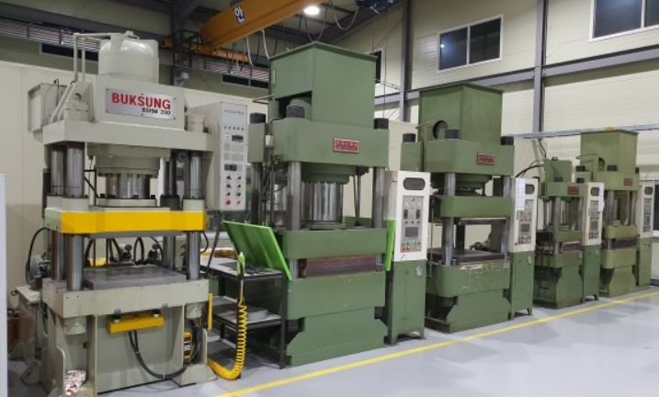
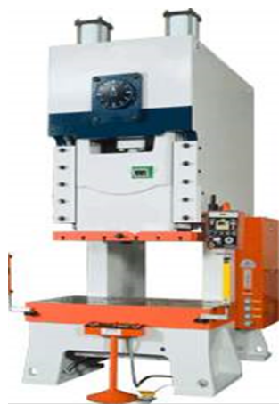
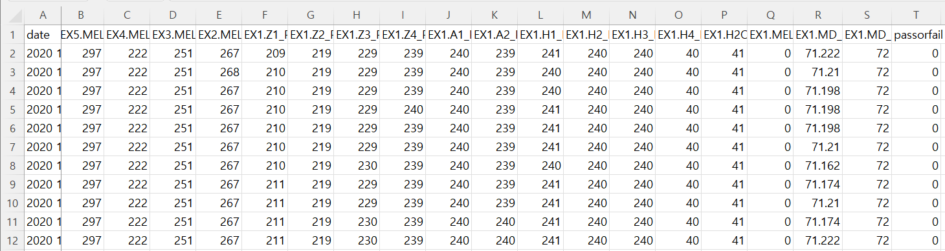
프로젝트 개요 및 데이터 소개
데이터 설명
공정 데이터 소개
데이터 수집 방법
공정명 : 압출성형
수집장비 : 압출성형 설비(프레스 설비) 내 PLC(programmable logic controller)
수집 기간 : 2020년 10월 30일 0시 0분 4초 ~ 2020년 10월 30일 23시 59분 59초
데이터 형태 (csv 파일)
Feature Data : 온도 관련 5개 + 압력 관련 11 개 + 모터 관련 2개 + 품질 데이터 1개 = 19개
Label Data : passorfail (0/1)

Slide 7
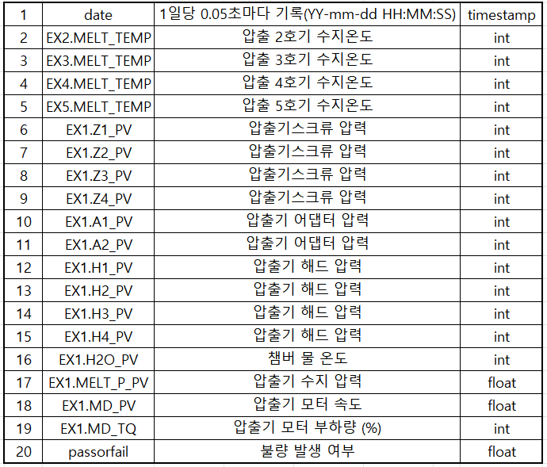
프로젝트 개요 및 데이터 소개
데이터 설명
공정 데이터 상세

Slide 8
2
1단계 (데이터 탐색 및 시각화)

Slide 9
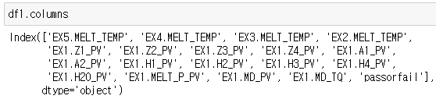

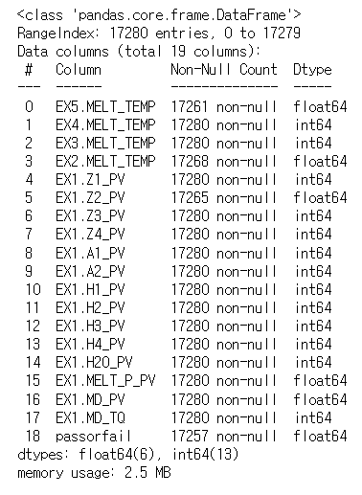
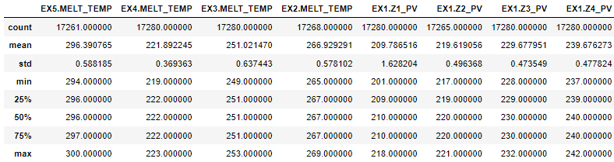
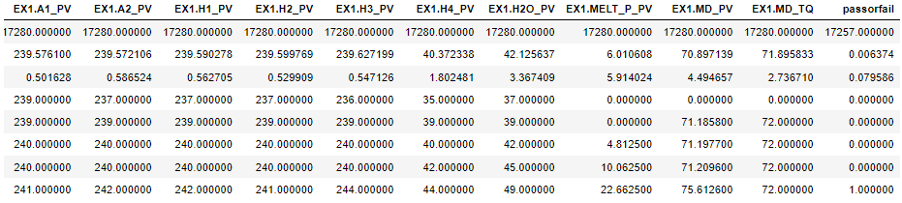
데이터 탐색 및 시각화
데이터 피쳐들의 기초 통계량
데이터 Info & Describe
<Shape>
<Column List>
<Information>
<Describe>

Slide 10
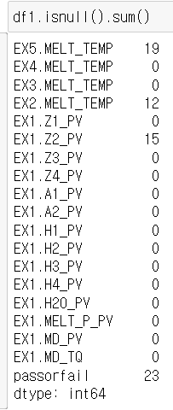
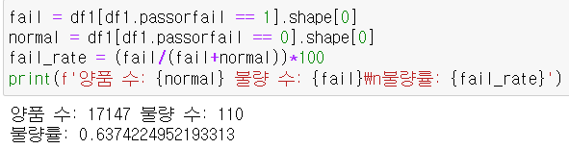
데이터 탐색 및 시각화
데이터 피쳐들의 기초 통계량
결측치 및 전체 불량률 확인
불량률: 0.6%

Slide 11
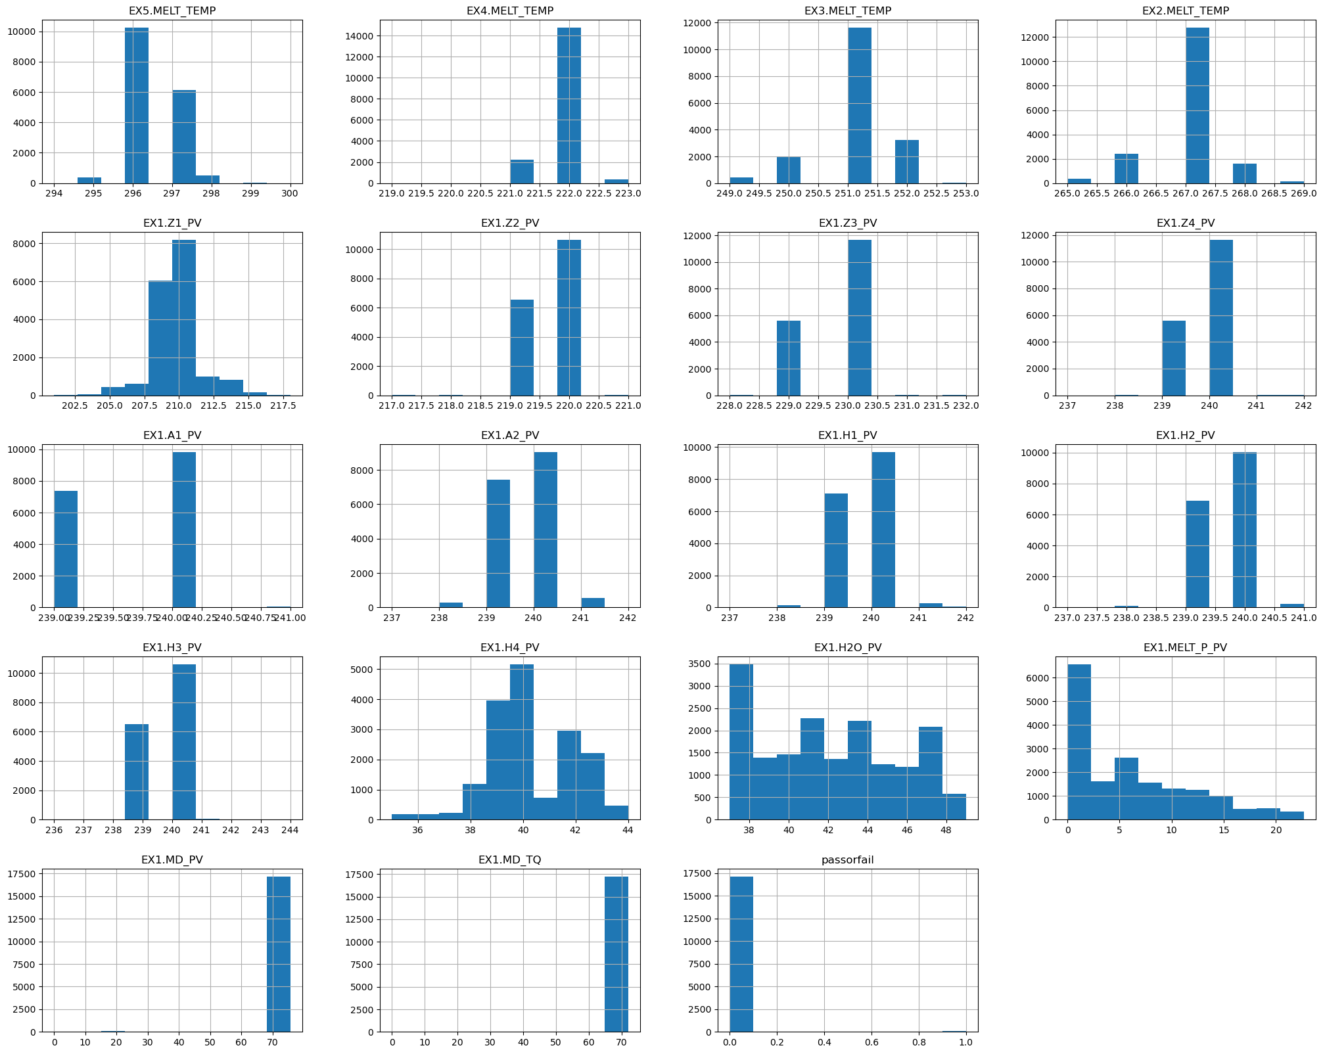
데이터 탐색 및 시각화
피쳐들의 데이터 분포 시각화
히스토그램을 통한 시각화

Slide 12
3
2단계 (데이터 전처리)

Slide 13
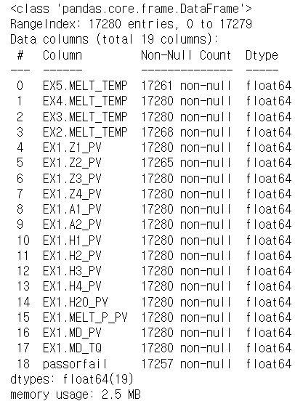
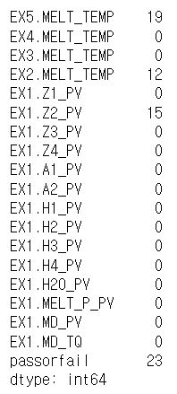
데이터 전처리
결측치 처리
타입 변환(Float) 후 결측치 확인

Slide 14
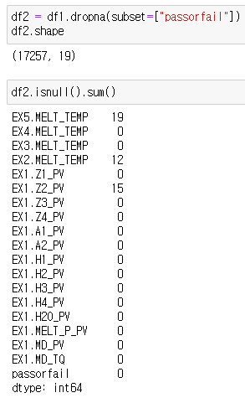
데이터 전처리
결측치 처리
Label 데이터에 한하여 결측 값이 있는 행을 제거
※ Feature의 결측치는, 추후 데이터 스케일링시에 Simple Imputer를 활용

Slide 15
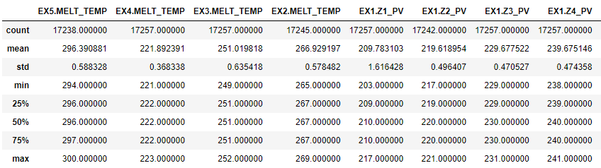
데이터 전처리
이상치 처리
이상치 값을 0.1%의 상/하한 값으로 대체함

Slide 16
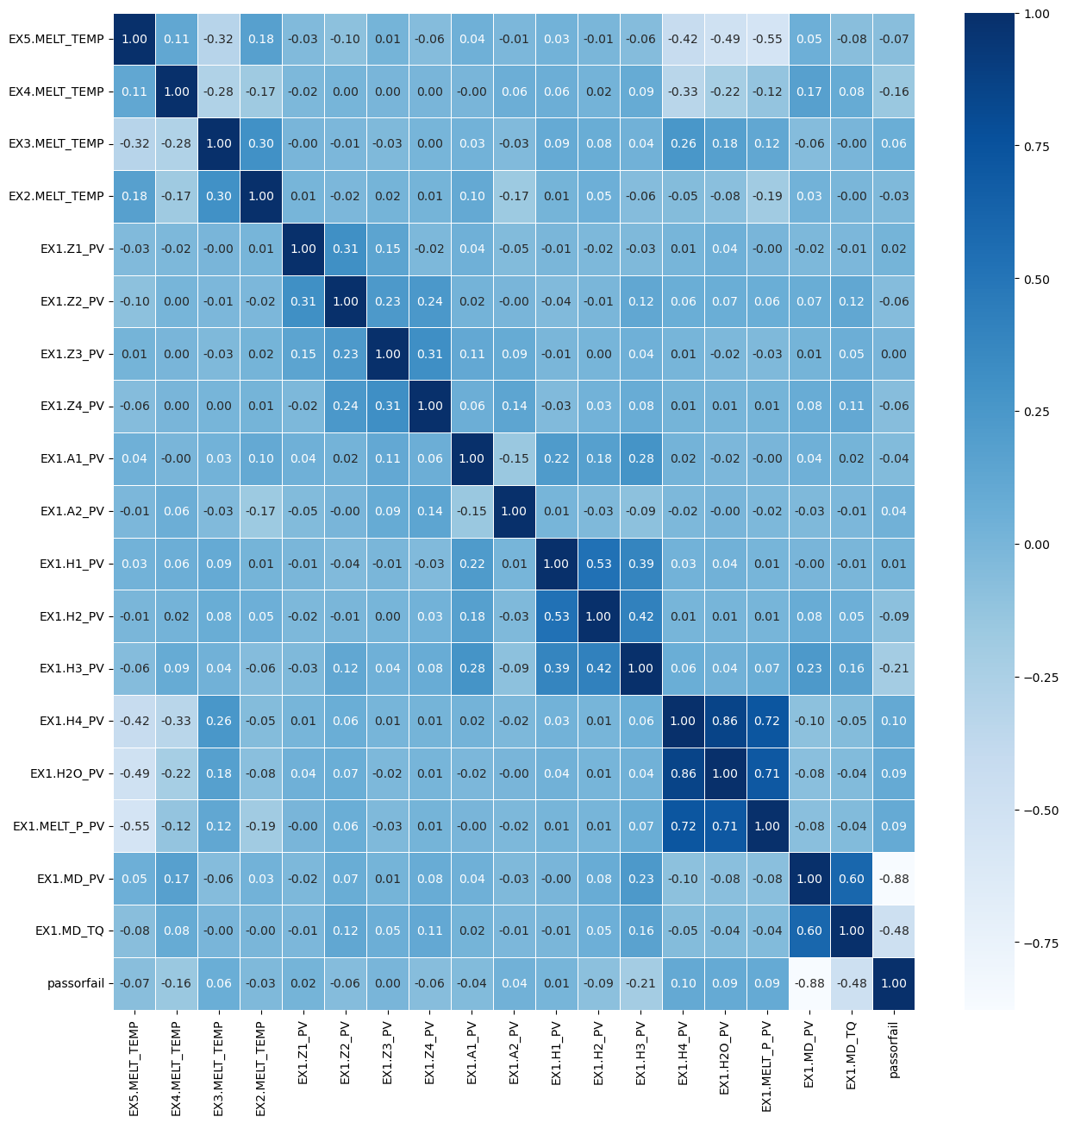
데이터 상관관계 분석
피쳐 간 상관 관계 시각화
히트맵을 활용한 시각화

Slide 17
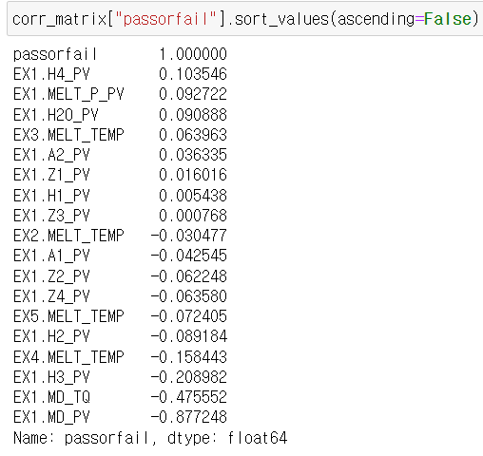
데이터 상관관계 분석
피쳐 간 상관 관계 시각화
상관 관계 확인

Slide 18
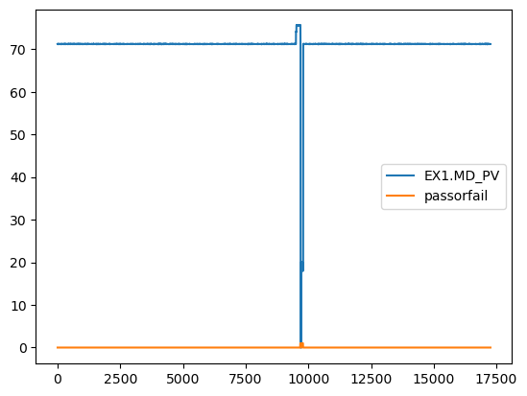
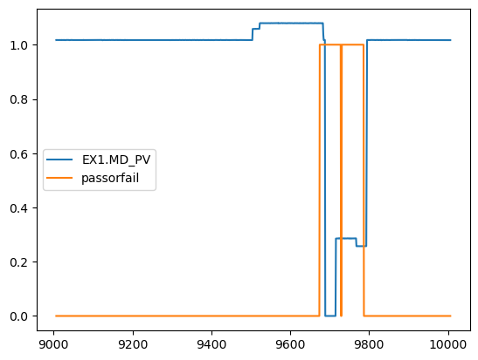
데이터 상관관계 분석
피쳐 간 상관 관계 시각화
MD_PV와 불량 발생 간의 관계 시각화
확대
→ MD_PV의 변화에 따라 불량이 발생 됨을 확인

Slide 19
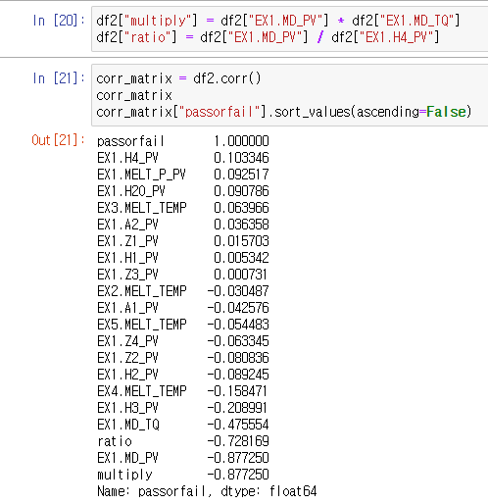
데이터 상관관계 분석
특성 조합으로 실험
특성 조합을 통한 새로운 피쳐 생성

Slide 20
4
3단계 (데이터셋 분리)

Slide 21

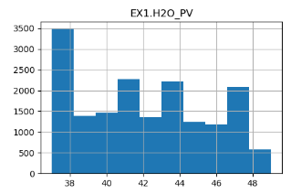
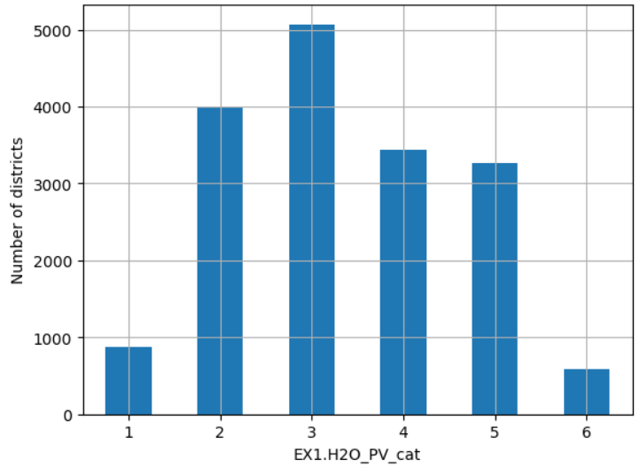
데이터셋 분리
훈련/테스트 셋 분리
train_test_split() 함수를 사용하여 분리 (test size = 20%)
계층적 샘플링_1 (Feature: EX1.H2O_PV)
※ 최종 성능 평가 시, 해당 Feature로 계층적 샘플링을 하였을 때 더 좋은 결과를 보임을 확인하였음
(가장 큰 영향을 주는 Feature인 MD_PV 및 라벨로 계층적 샘플링을 하였을 때와 비교)

Slide 22
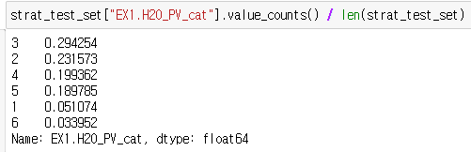
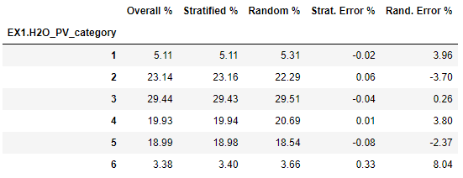
데이터셋 분리
훈련/테스트 셋 분리
계층적 샘플링_2 (Feature: EX1.H2O_PV)
카테고리 별 데이터 분포
무작위 샘플링
계층적 샘플링

Slide 23
5
4단계 (데이터 스케일링)

Slide 24
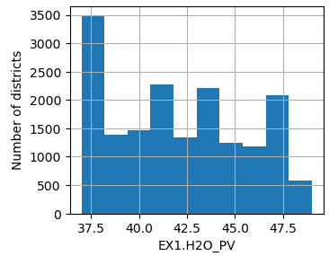
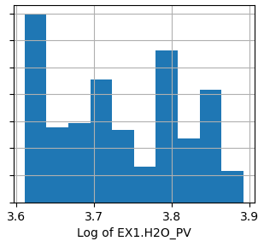
데이터 스케일링
특성 스케일링
Heavy tail data의 Log scale (np.log]

Slide 25
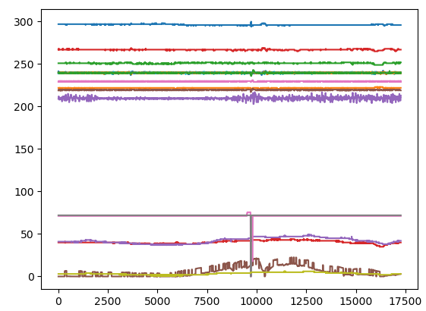
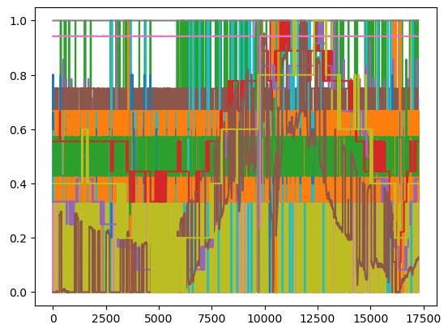
데이터 스케일링
특성 스케일링
Min-Max Scaler (데이터 표준화)

Slide 26
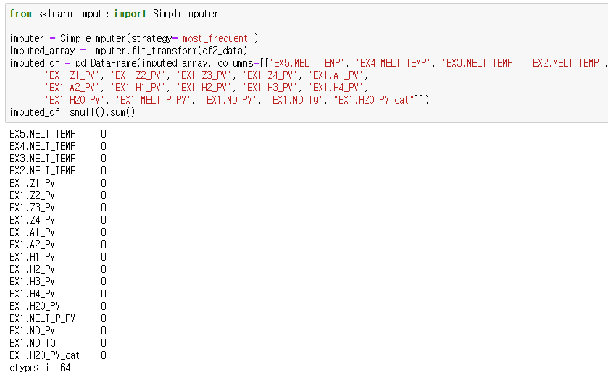
데이터 스케일링
특성 스케일링
Simple Imputer
※ data의 분포가 연속적이지 않으므로, strategy를 평균값이 아닌, 가장 빈도가 높은 값으로 대체

Slide 27
6
5단계 (파이프라인 구성)

Slide 28
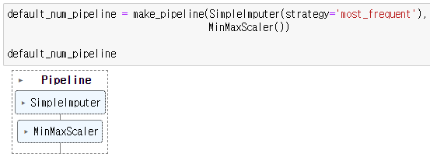
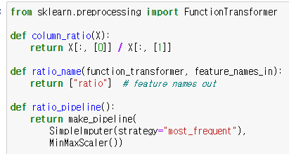
파이프라인 구성
파이프라인 구성
Default Pipeline - Simple Imputer + Min-Max Scaler
Ratio Pipeline – Ratio + Default Pipeline

Slide 29
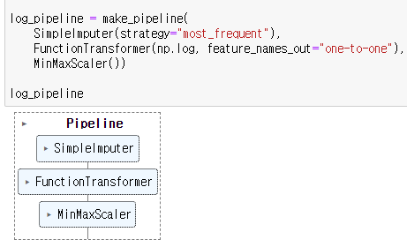
파이프라인 구성
파이프라인 구성
Log Pipeline – Logarithm + Default Pipeline

Slide 30
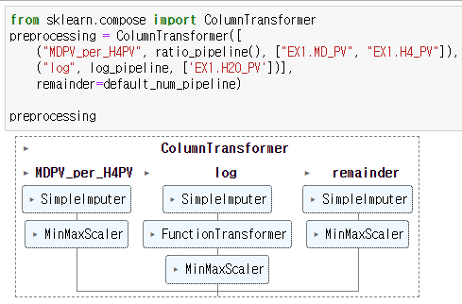
파이프라인 구성
파이프라인 구성
전체 파이프라인 : Ratio pipeline → Log pipeline → Default pipeline(Remainder)

Slide 31
7
6단계 (모델 선택 및 훈련)

Slide 32
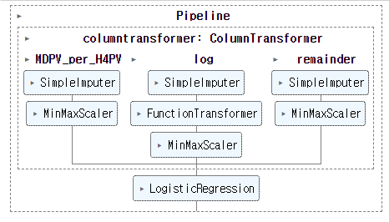

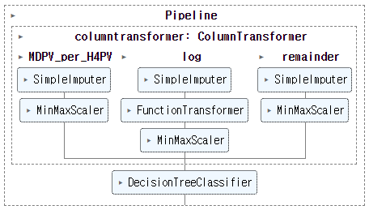

모델 선택 및 훈련
모델 훈련
Logistic Regression
Decision Tree

Slide 33
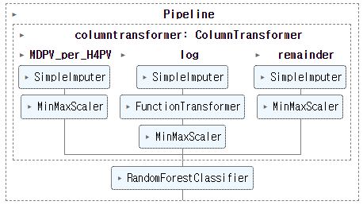

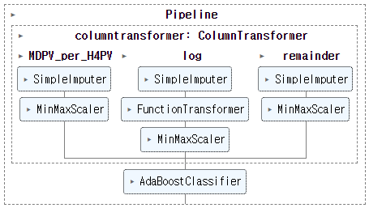

모델 선택 및 훈련
모델 훈련
Random Forest
Adaboost

Slide 34
8
7단계 (모델 세부 튜닝)

Slide 35
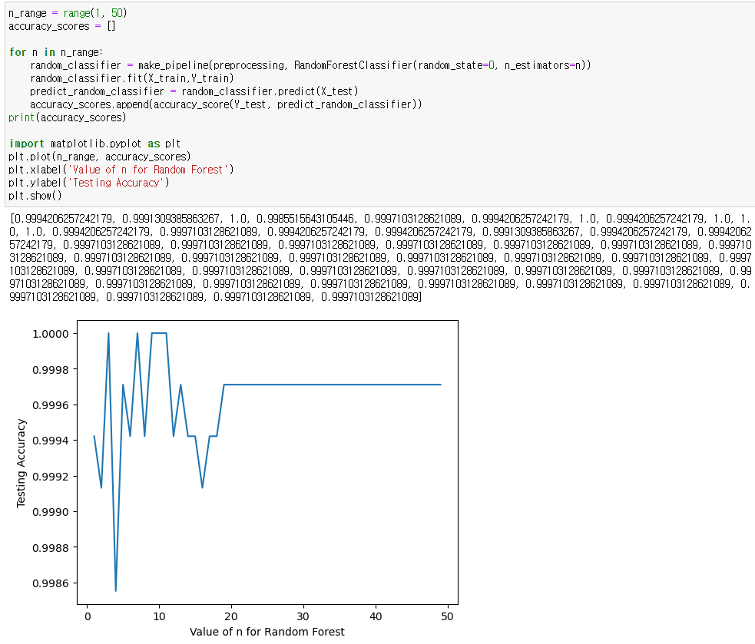
모델 세부 튜닝
세부 튜닝
Random Forest – n_estimators 파라미터 변경
3, 7, 9, 10에서 정확도 최대 1.0 확인 (10으로 확정)

Slide 36
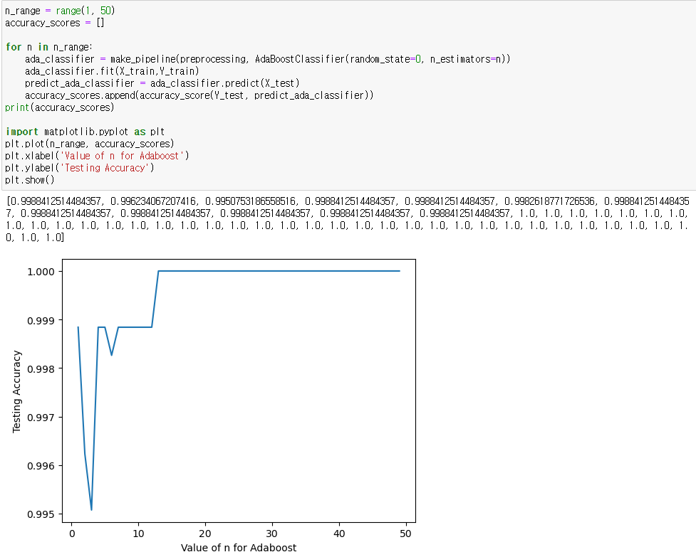
모델 세부 튜닝
세부 튜닝
AdaBoost - n_estimators 파라미터 변경
13 이상에서 정확도 최대 1.0 확인 (15로 확정)

Slide 37
9
8단계 (결과 및 결론)

Slide 38
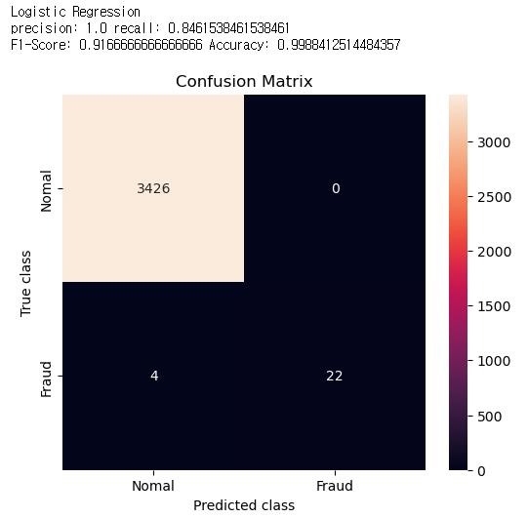
결과 및 결론
평가 결과
Logistic Regression – Confusion Matrix를 활용한 모델 평가
평가 지표 | 결과
예측도(Precision) | 1.0
재현률(Recall) | 0.846
조화평균(F1-Score) | 0.916
정확도(Accuracy) | 0.998

Slide 39

결과 및 결론
평가 결과
Decision Tree– Confusion Matrix를 활용한 모델 평가
평가 지표 | 결과
예측도(Precision) | 1.0
재현률(Recall) | 0.884
조화평균(F1-Score) | 0.938
정확도(Accuracy) | 0.9991

Slide 40
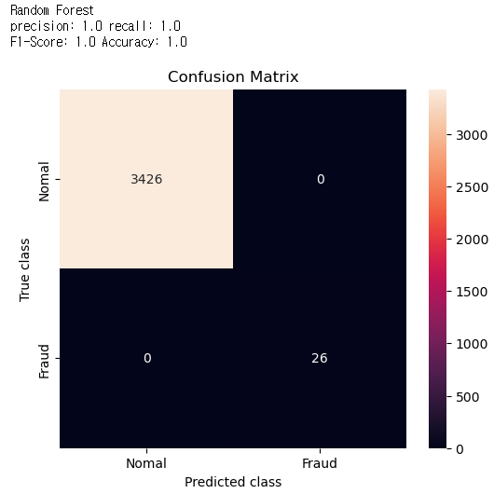
결과 및 결론
평가 결과
Random Forest– Confusion Matrix를 활용한 모델 평가
평가 지표 | 결과
예측도(Precision) | 1.0
재현률(Recall) | 1.0
조화평균(F1-Score) | 1.0
정확도(Accuracy) | 1.0

Slide 41

결과 및 결론
평가 결과
AdaBoost – Confusion Matrix를 활용한 모델 평가
평가 지표 | 결과
예측도(Precision) | 1.0
재현률(Recall) | 1.0
조화평균(F1-Score) | 1.0
정확도(Accuracy) | 1.0

Slide 42
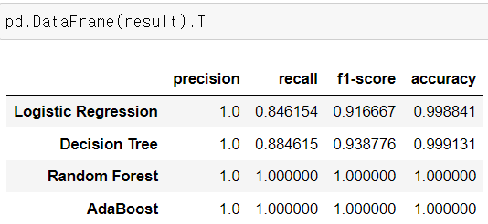
결과 및 결론
평가 결과
4가지 모델 비교
Random Forest 모델과 AdaBoost 모델에서 높은 정확도(Accuracy)와 조화평균(F1-score)를 보임
→ 해당 분석 모델로 불량 발생 예측 시스템을 만들어 대응하도록 함

Slide 43
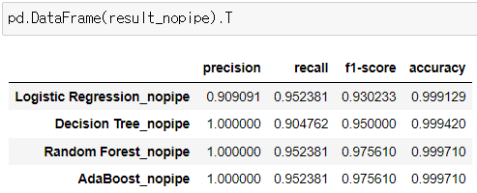
결과 및 결론
추가 평가
No-Pipeline 결과 평가
Pipeline 적용 모델
랜덤 포레스트/AdaBoost 모델에서, 파이프라인 적용 시 정확도와 조화평균이 좋아짐을 확인
(But, 로지스틱 회귀와 결정트리에서는 반대의 결과가 보임)
Pipeline 비적용 모델

Slide 44
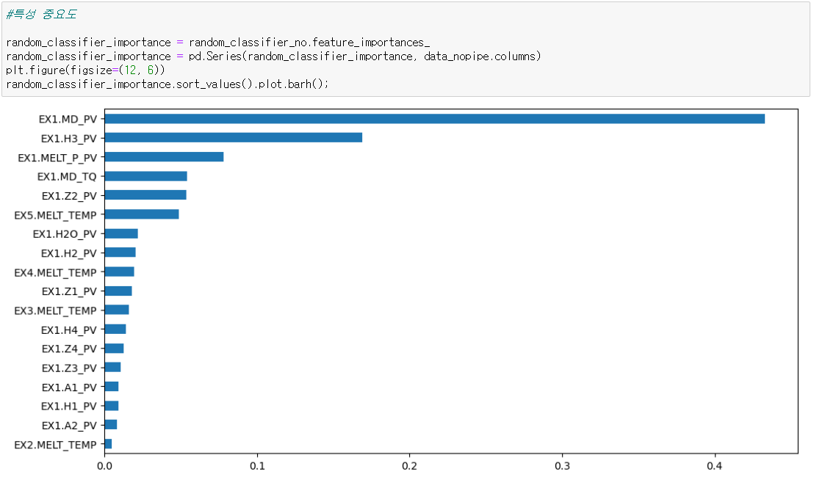
결과 및 결론
추가 평가
특성 중요도
가장 큰 영향을 주는 Feature 확인
중요도 하위 피처 9개

Slide 45
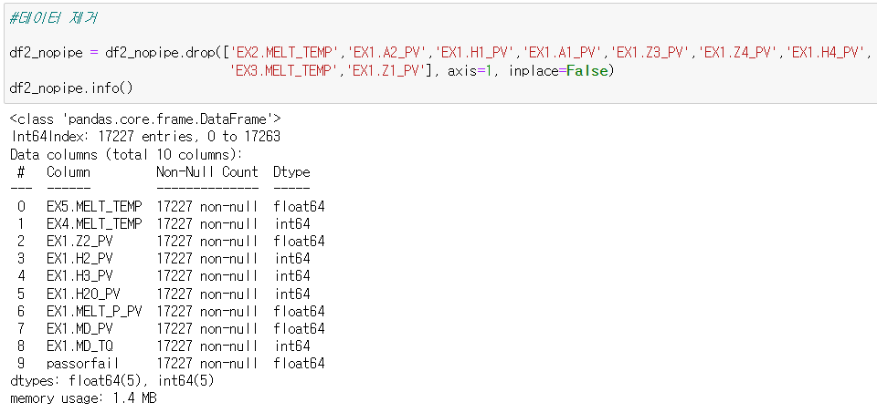
결과 및 결론
추가 평가
중요도 하위 Feature 9개 제거

Slide 46
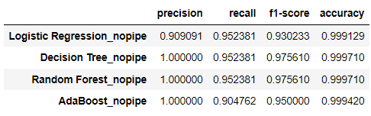
결과 및 결론
추가 평가
제거 후 성능 비교
18개의 피쳐 사용
AdaBoost 모델에서 약간의 성능 하락이 있으나, 오히려 결정 트리에서는 향상됨
But, 하위 12개 제거 시, 모든 모델에서 성능 하락 발생
9개의 피쳐 사용
→ 따라서, 추후 추가로 데이터를 수집시에는 하위 9개 피쳐의 데이터를 생략 가능

